Slide 1
Willkommen zum Infoabend Berufliches Gymnasium Technik
Notes:
BRUK
Begrüßung
Vorstellung des Teams
Vorstellung der SuS Livestream mit Hinweis auf BG
PPP und Livestream auf Homepage
Fragen direkt über Youtube, werden zum Schluss der Veranstaltung beantwortet

Slide 2
Gemeinsamkeiten mit allen Gymnasien
Fortführung allgemein bildender Fächer:
Deutsch, Englisch, Mathe, Chemie, Physik,
Geschichte, Politik, Sport, etc.
Abschluss:
Allgemeine Hochschulreife
ABITUR
m
Notes:
STE

Slide 3
Drei Jahre bis zum Abitur
11. Jahrgang:
Klassenverband
12. /13. Jahrgang:
Kurssystem
Vertiefung in den Profilfächern
Studierfähigkeit und Berufsorientierung
Schulhalbjahresergebnisse
sind Teil der Abiturnote
Berufsbezogene Kompetenzen in den Profilfächern
Allgemeinbildende Fächer
Berufliche Informatik
Notes:
STE

Slide 4
Stundentafel
Lernbereiche | Einführungsphase 11. Jahrgang | Qualifikationsphase 12. Jahrgang | Qualifikationsphase 13. Jahrgang
Kernfächer Deutsch Englisch Mathematik Spanisch | 3 3 3 4 | 3/5 3/5 3/5 4 | 3/5 3/5 3/5 4
P2 P3
Ergänzungsfächer Geschichte/Politik Religion/Werte u. Normen Physik oder Chemie Sport | 2 2 2 2 | - 2 2(3) 2 | 2 - 2(3) 2
Profilfächer Technik Betriebs- und Volkswirtschaft Berufliche Informatik Praxis | 4 3 3 2 | 4 3 3 2 | 4 3 3 2
P1
P4
Gesamt | 33 | 35(36) | 35(36)
Notes:
STE

Slide 5
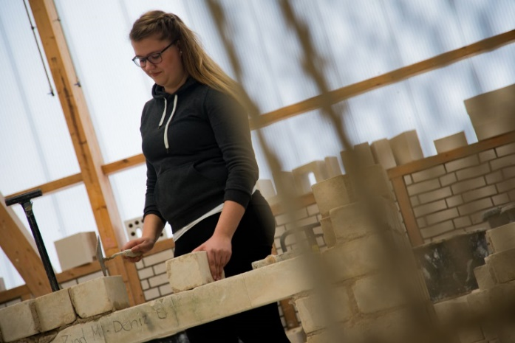
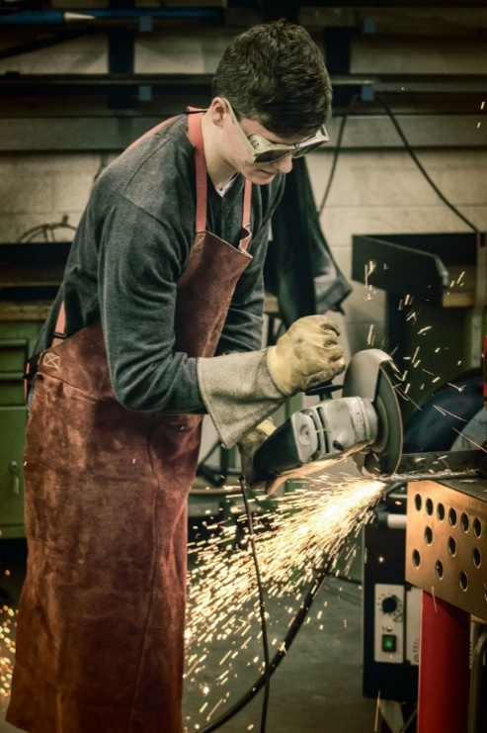
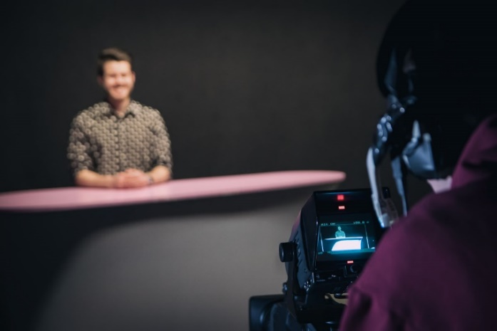
Technik-Schwerpunkte
Schnupperkurse im 11. Jahrgang und P1 ab 12. Jahrgang
Bautechnik
Elektrotechnik
Metalltechnik
Gestaltungs- und Medientechnik
Notes:
STE

Slide 6
Technik-Schwerpunkte
Bautechnik
Creditpoints + Firmenmesse
Gestaltungs- und Medientechnik
Notes:
STE
Erläuterung der drei Schnupperkurse in 11
Kooperation Bautechnik und GuM an einem Schultag
Plus Hinweis Kreditpoints + Firmenmesse – Kontakt zu Unternehmen

Slide 7
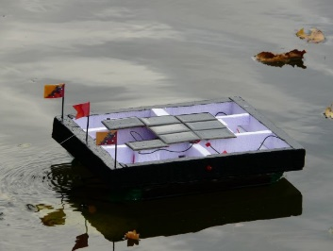
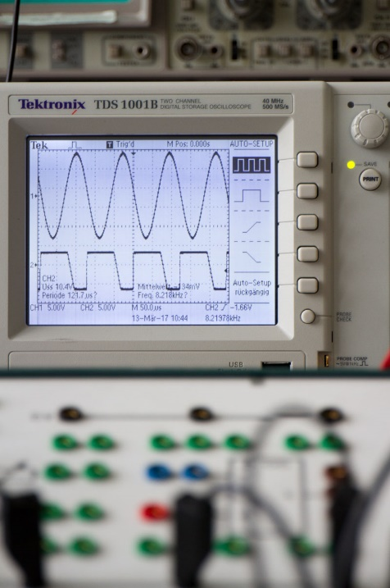
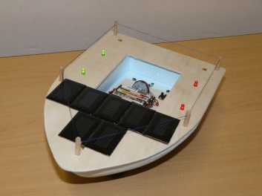
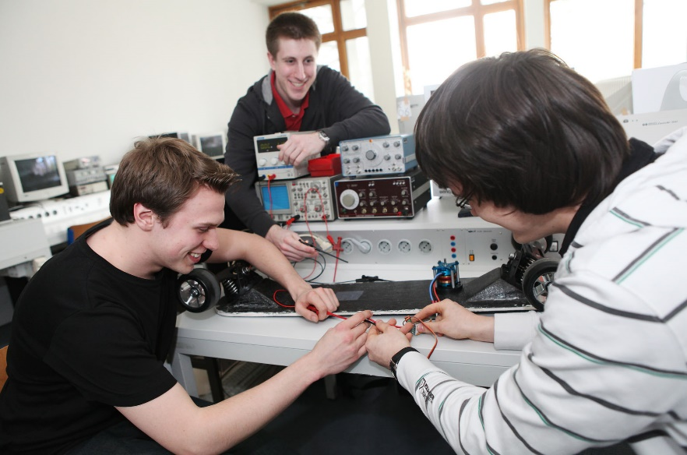
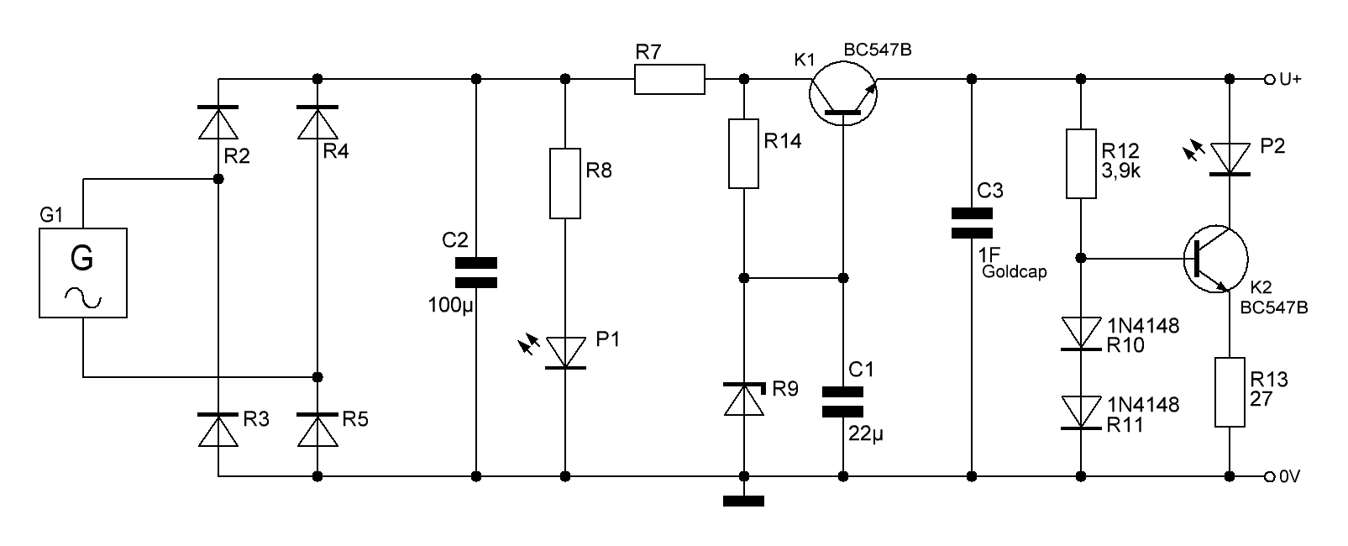
Fachtheorie und Fachpraxis - Elektrotechnik
Im Mittelpunkt stehen
11. Jahrgang Elektrotechnische Grundlagen am Beispiel des Solarbootes erarbeiten
12. Jahrgang Elektrische Netzwerke berechnen und elektrische Anlagen steuern (SPS)
13. Jahrgang
Elektronische Schaltungen erstellen, analysieren, erweitern und optimieren
Notes:
STE FILM einspielen anschließend Anmoderation STE

Slide 8
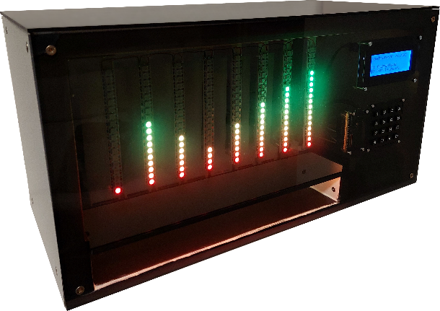
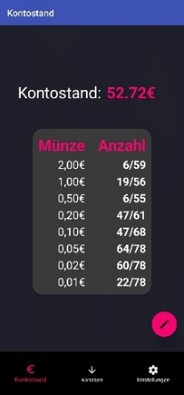
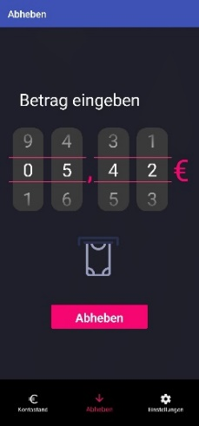
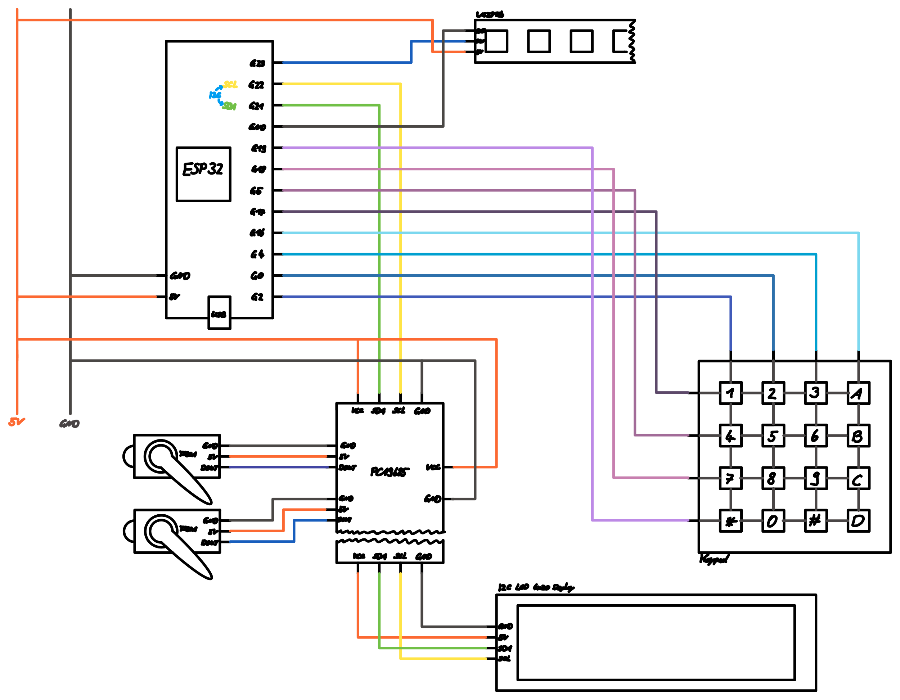
Projektarbeit -…
Teile im 3D-Druck erstellt
Zeilen Code: 1411
In CAD designte Teile
Android APP
Mechanik
</>
Notes:
STE FILM einspielen anschließend Anmoderation STE

Slide 9
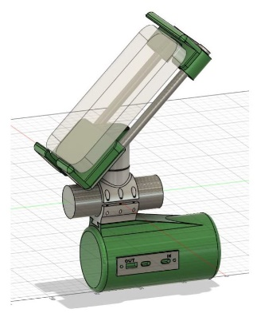
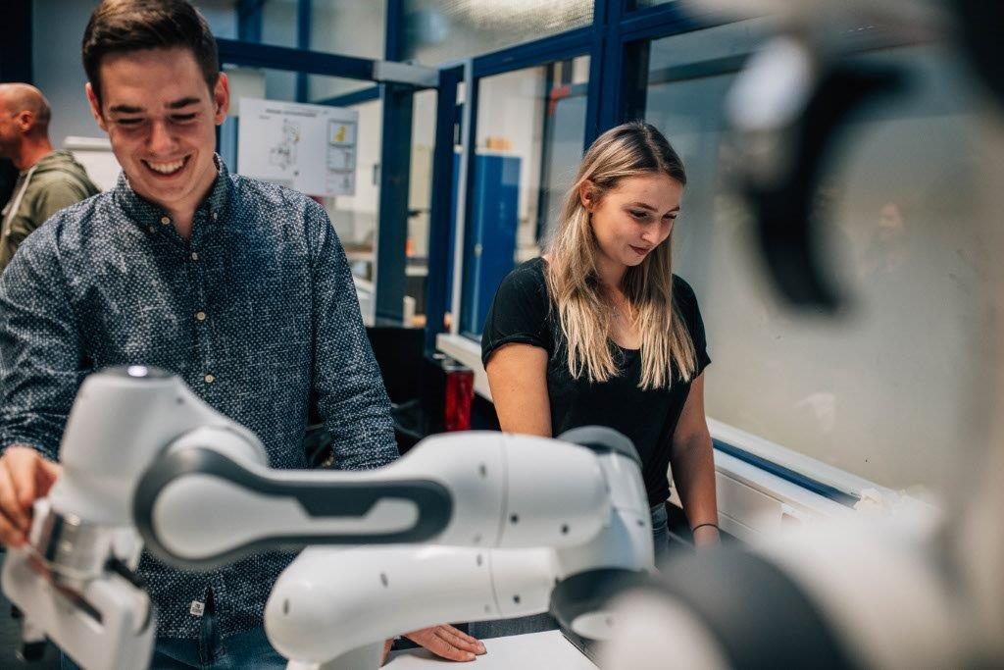
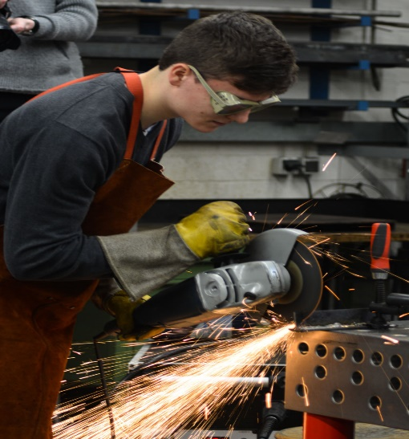
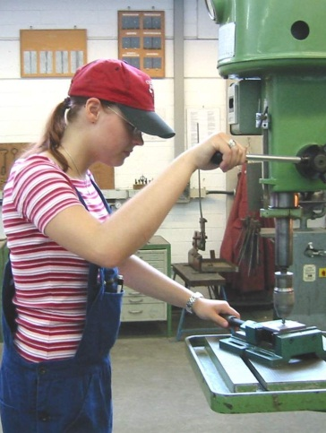
Fachtheorie und Fachpraxis - Metalltechnik
Im Mittelpunkt stehen
11. Jahrgang Metalltechnische Grundlagen am Beispiel des Aluminium-Handyhalters erarbeiten, CAD+3D-Druck
12. Jahrgang Projektmanagement, Technische Mechanik
13. Jahrgang Steuerungstechnik: Pneumatik, kollaborative Roboter etc.
Notes:
Julian, Robin + Peters

Slide 10
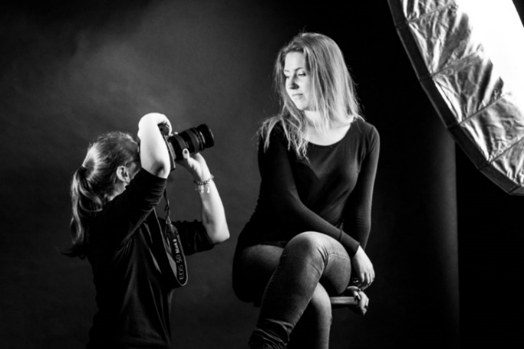
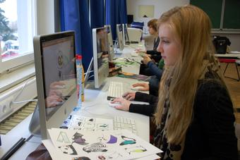
Fachtheorie und Fachpraxis -
Gestaltungs- und Medientechnik
Im Mittelpunkt stehen Medien
Printprodukte (Plakat, Flyer, Karten)
Audiovisuelle Produkte (Kurzfilm, Radiobeitrag, Studioproduktion)
Unterricht an der MMBbS Expo-Plaza
Notes:
SuS ANNA

Slide 11
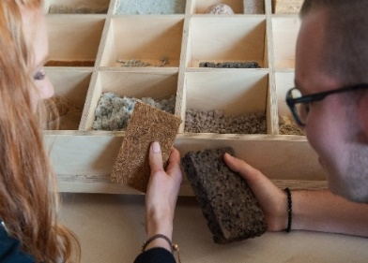
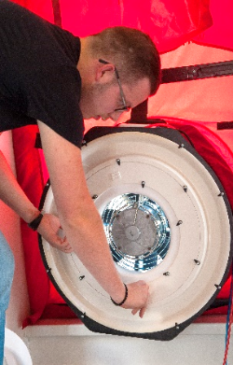
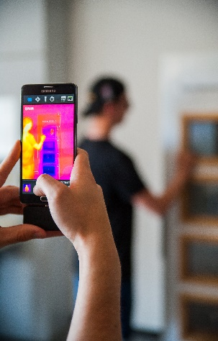
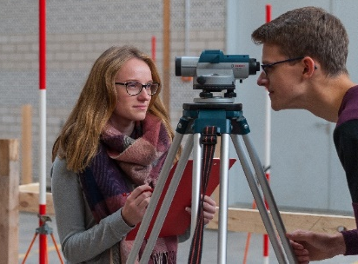
Fachtheorie und Fachpraxis - Bautechnik
Glänzende Zukunftsaussichten im Baugewerbe
Materialauswahl
Bearbeitung der bauphysikalischen Eigenschaften
Energieeffiziente Bau- und Gebäudetechnik
Bis hin zum Bauantrag eines Wohngebäudes
Notes:
Binder

Slide 12
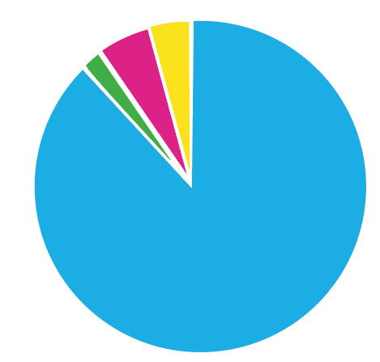
Unsere Erfolge
Umfrage ehemaliger Schüler*innen 2020:
Das BGT hat eine Studienanfängerquote von 68%
89%, kein Abbruch
2%, Abbruch, aufgrund mangelnder Leistung
5%, Abbruch, aufgrund mangelnden Interesses
68,0
4%, Sonstiges
Wie sehr hilft Ihnen das BGT aktuell?
Durchschnittliche Bewertung 4.17
Notes:
MEH

Slide 13
Erfahrungsbericht
Bautechnik
Gestaltungs- und Medientechnik
Notes:
NILS Weuthoff
Erläuterung der drei Schnupperkurse in 11
Kooperation Bautechnik und GuM an einem Schultag
Plus Hinweis Kreditpoints + Firmenmesse – Kontakt zu Unternehmen

Slide 14
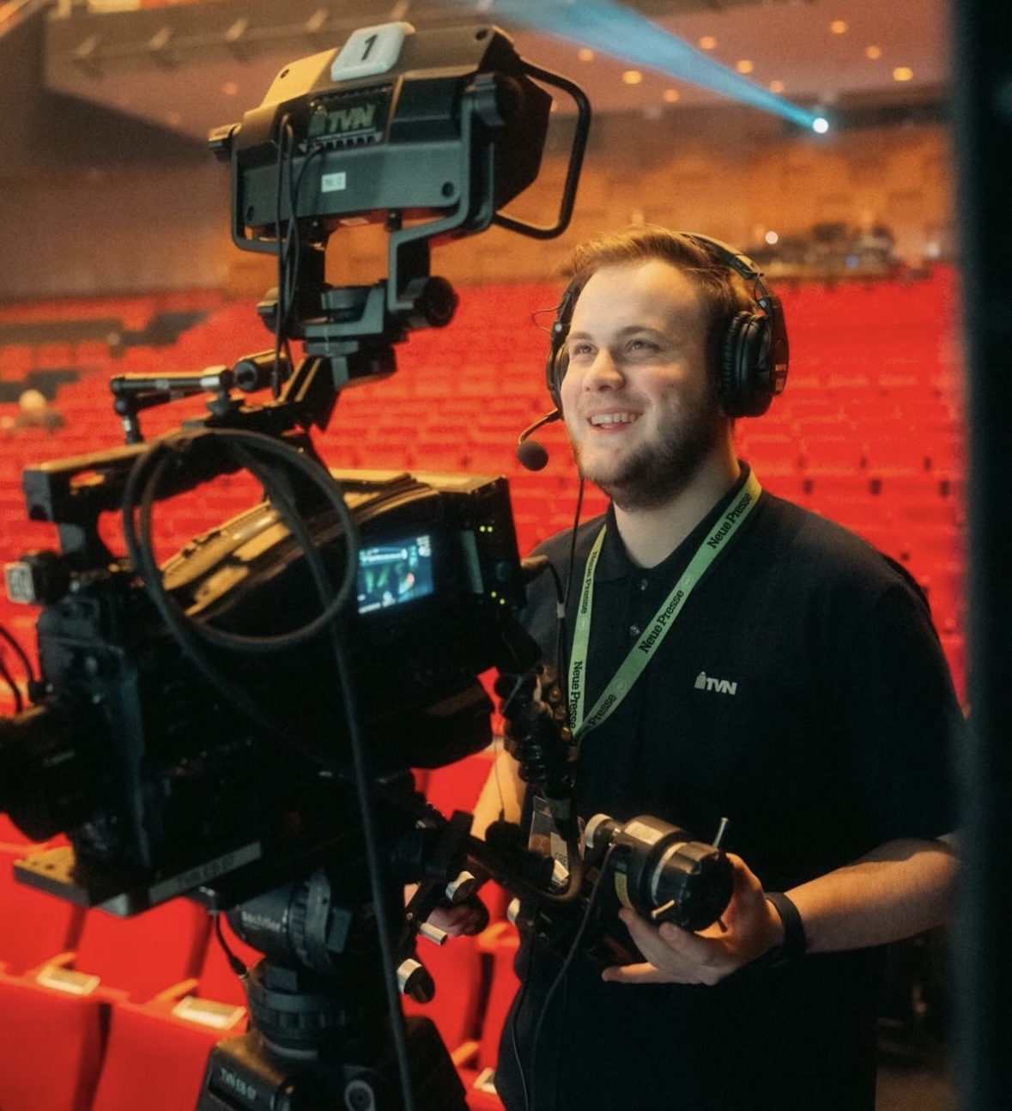
Erfahrungsbericht
Nils Weusthoff |21 Jahre alt
Scharnhorst Gymnasium, Hildesheim (5.-10. Jg.)
| 2013-2019
BGT Hannover (11-13. Jg.)
| 2019-2022
Schwerpunkt: Mediengestaltung
TVN Group
| seit 2022
- Ausbildung zum Mediengestalter Bild und Ton
Notes:
NILS Weuthoff
Rückblick

Slide 15
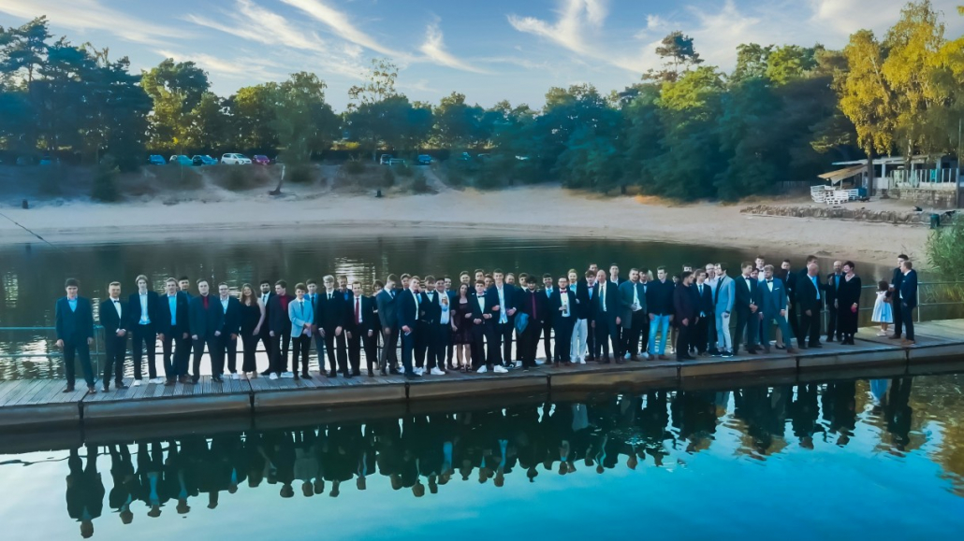
Deshalb zum BGT!
praxisnaher Unterricht!
viele Freiheiten!
Lehrkräfte auf Augenhöhe und mit Praxiserfahrung
Spaß am Lernen
(keine Fächer wie Kunst und Musik)
ein „Technik-Tag“ pro Woche
Schwerpunkt nach „Schnupperkurs“ wählbar
Notes:
NILS Weuthoff

Slide 16
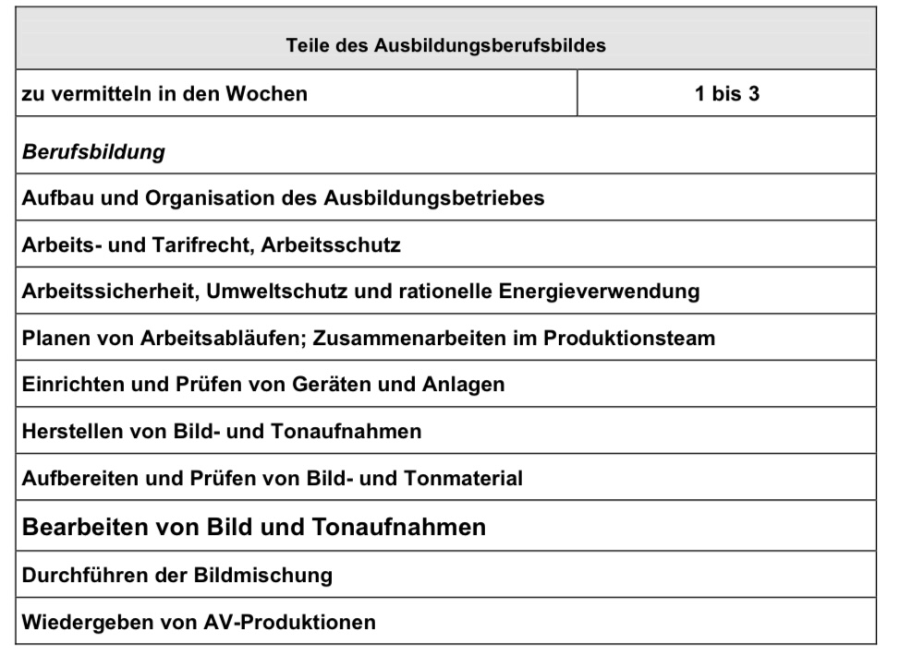
Vorbereitung auf die Ausbildung
Ausbildung Mediengestalter Bild und Ton
Notes:
NILS Weuthoff
Prüfungsanforderungen im ersten Lehrjahr

Slide 17
Weitere Gründe:
Bautechnik
Gestaltungs- und Medientechnik
Notes:
NILS Weuthoff

Slide 18
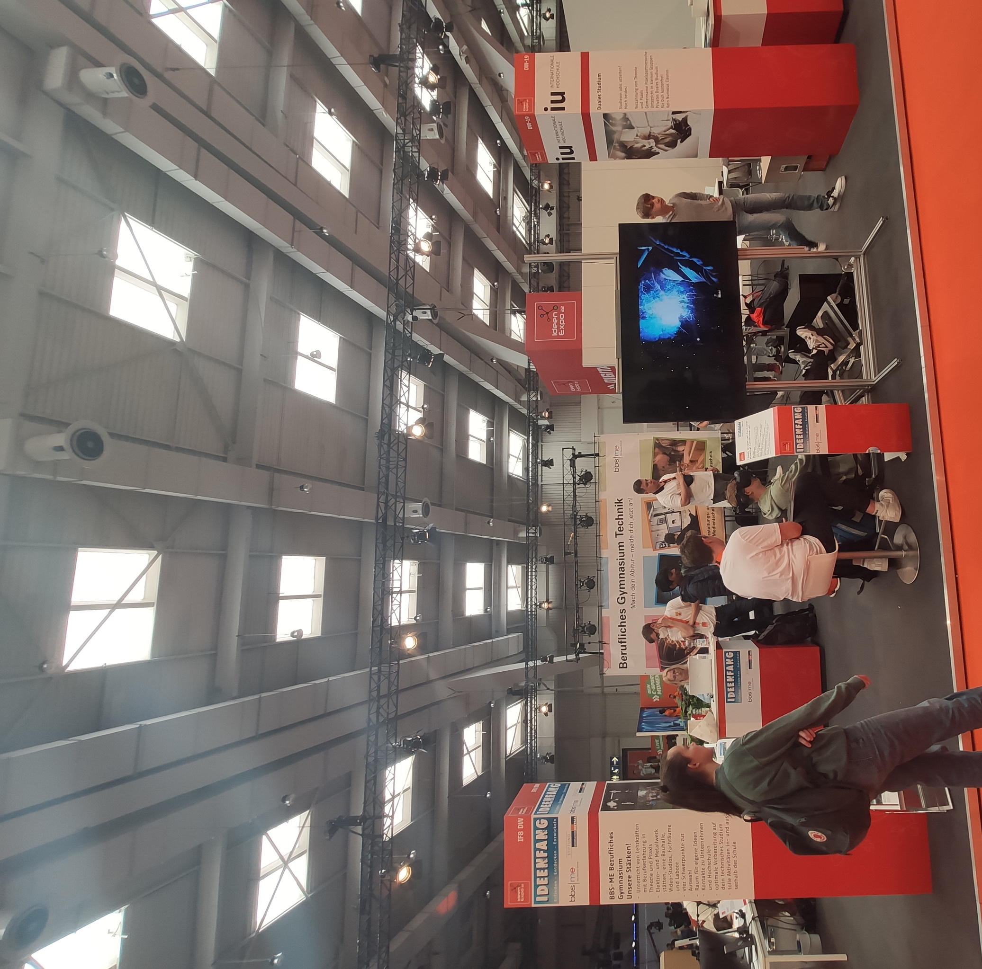
Notes:
NILS Weuthoff
Persönliches Highlight

Slide 19
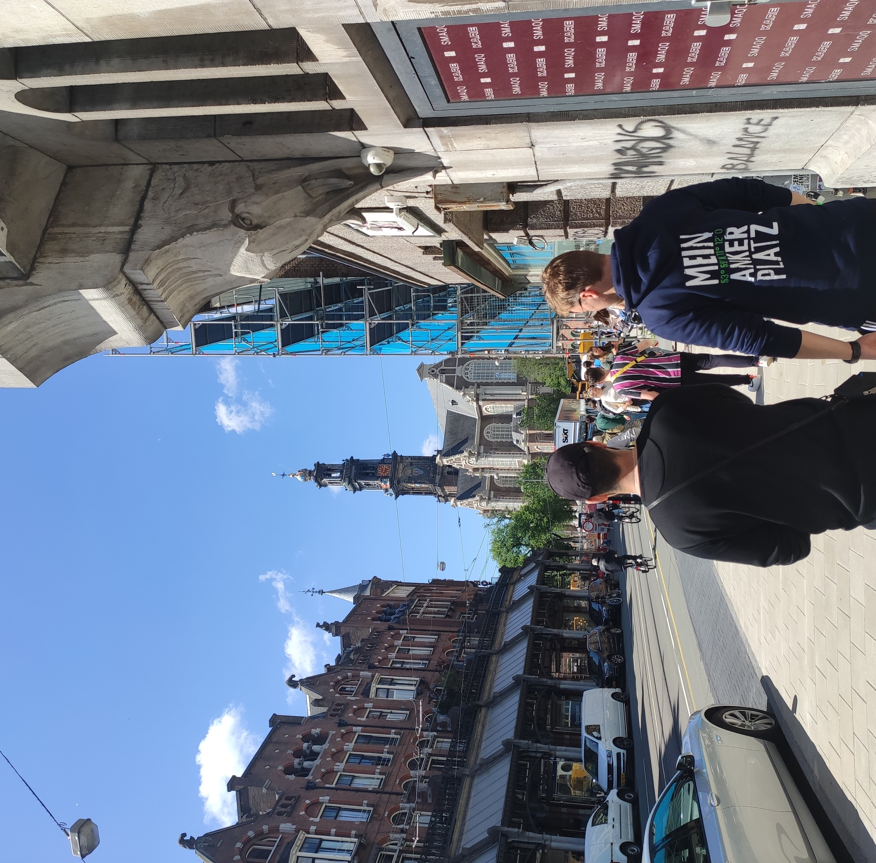
Notes:
NILS Weuthoff
AG + Amsterdam

Slide 20
Was hat es mir gebracht ?
Bautechnik
Gestaltungs- und Medientechnik
Notes:
NILS Weuthoff

Slide 21
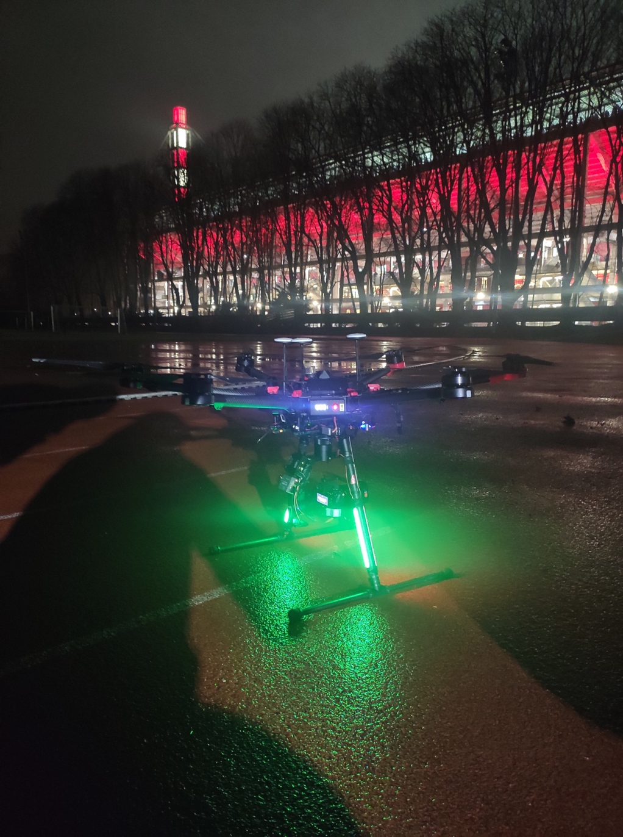
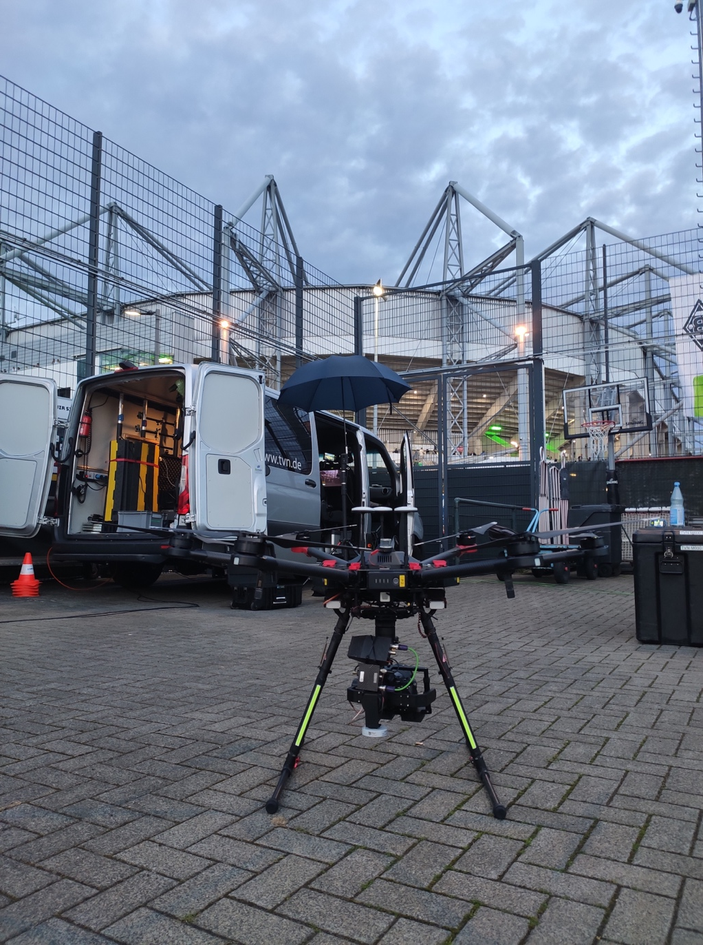
(Live) Copter Produktionen
Notes:
NILS Weuthoff
Leidenschaft zu Drohnen

Slide 22
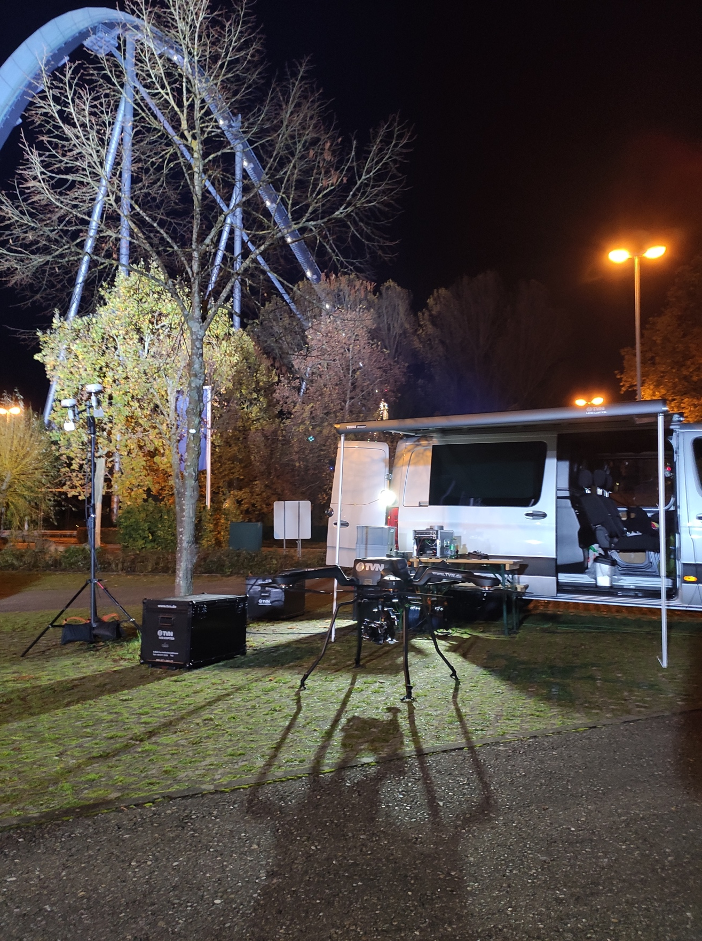
Wetten Dass…?
Notes:
NILS Weuthoff
Wetten Dass Außenwette Europa Park 2022

Slide 23
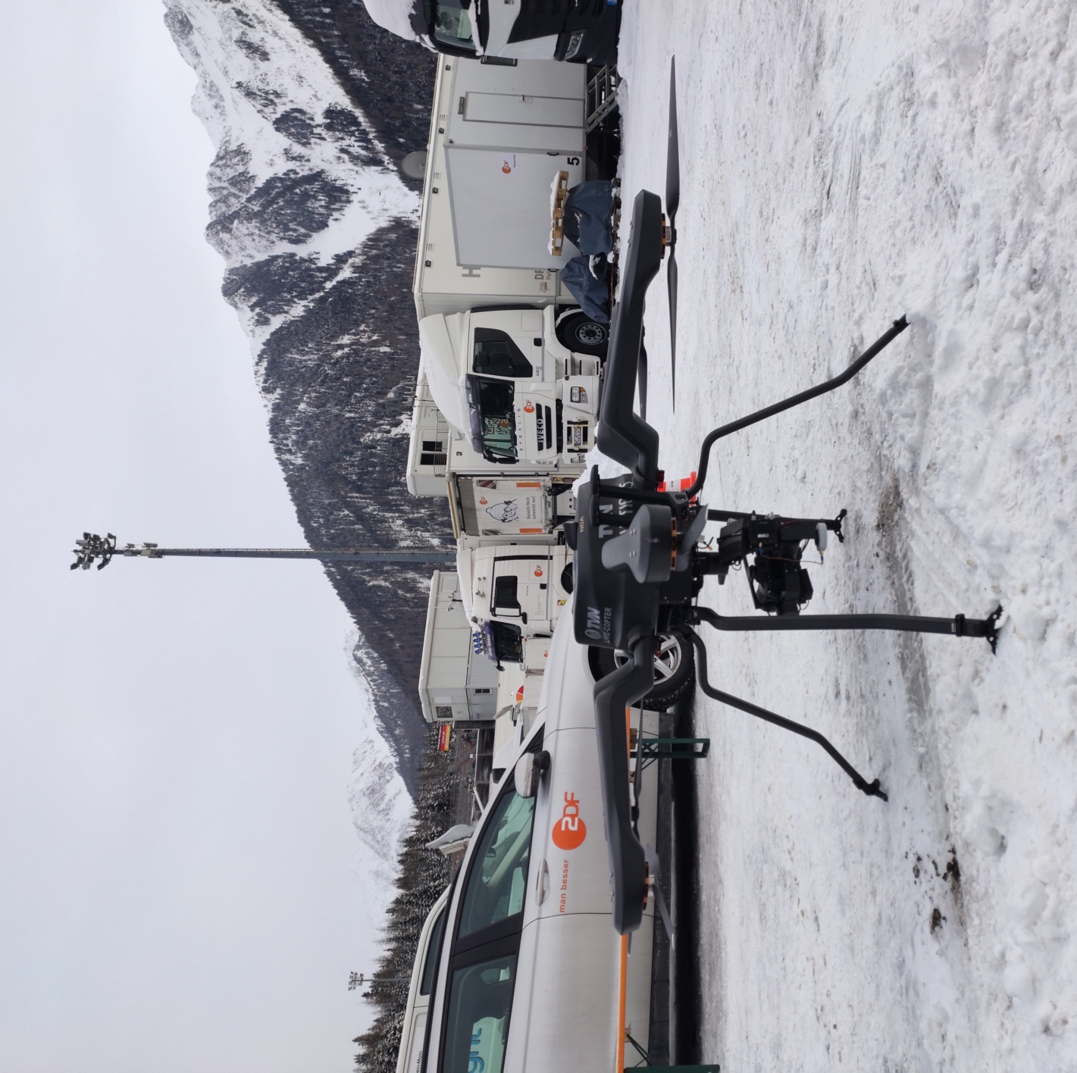
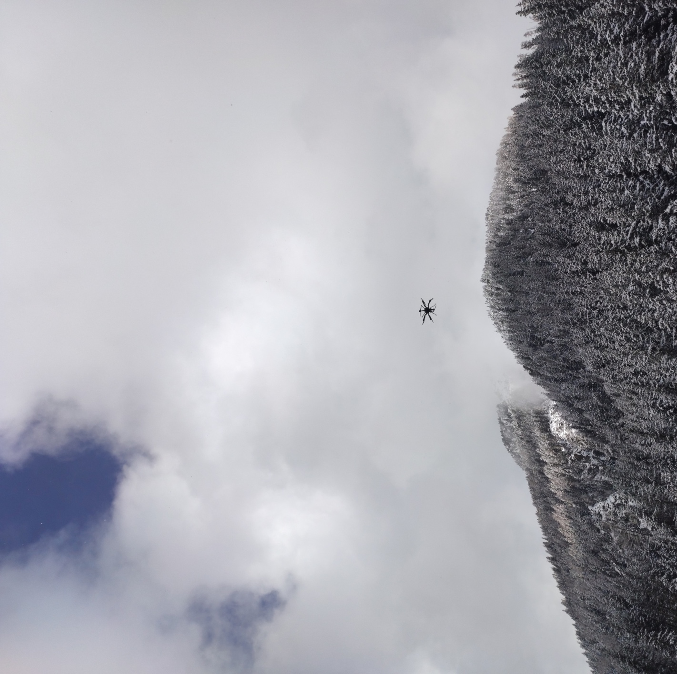
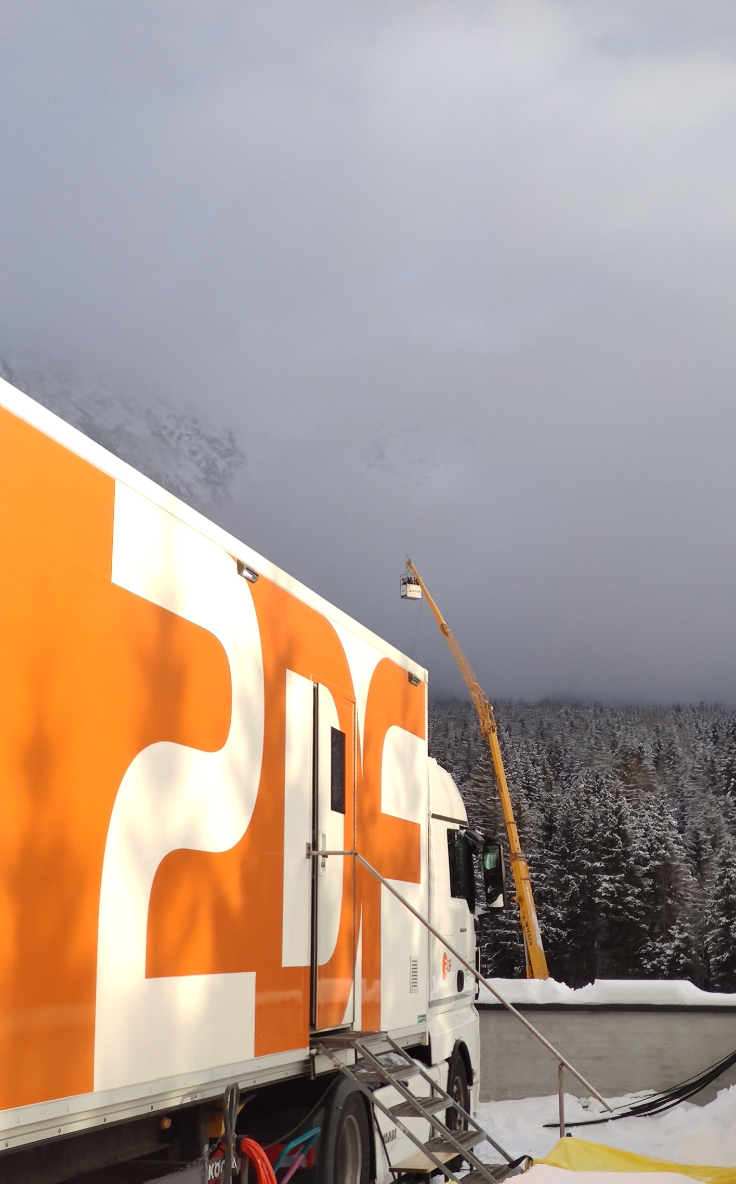
Biathlon World Cup
Antholz, Norditalien
Notes:
NILS Weuthoff
Biathlon Worldcup 2023

Slide 24
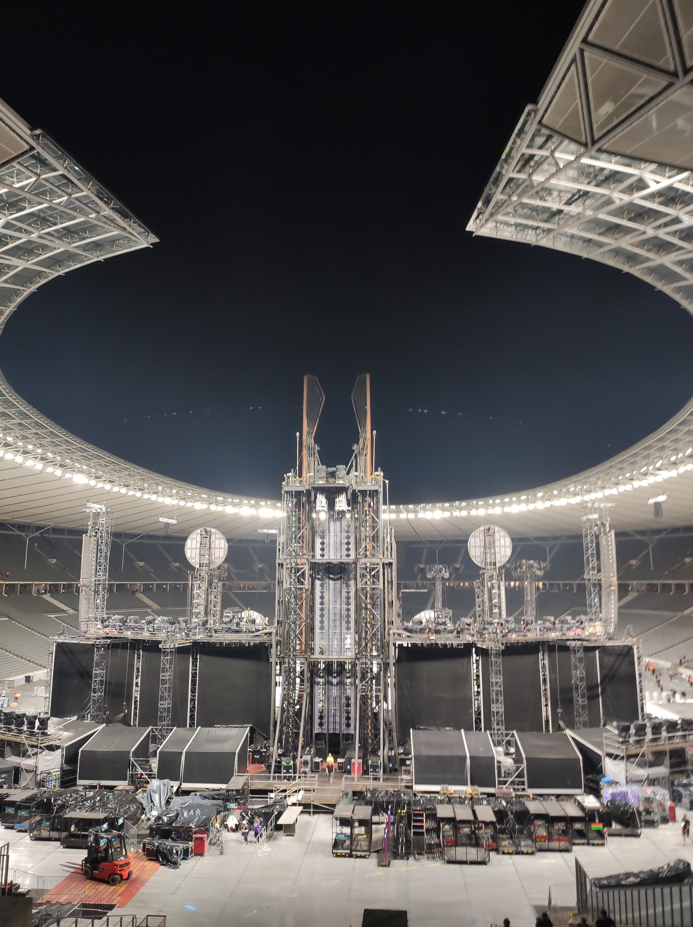
Rammstein
Notes:
NILS Weuthoff
Rammstein DVD Aufzeichnung 2023

Slide 25
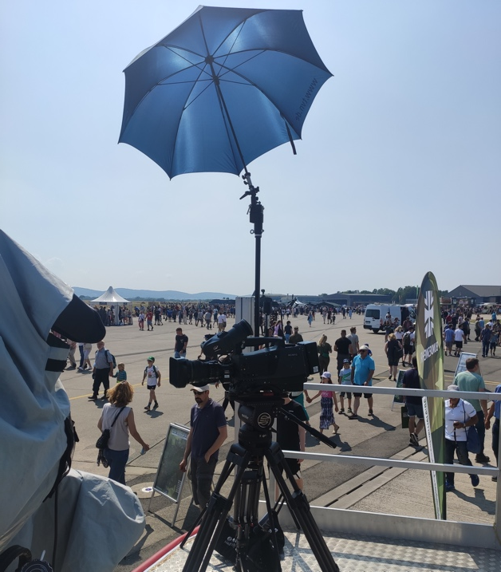
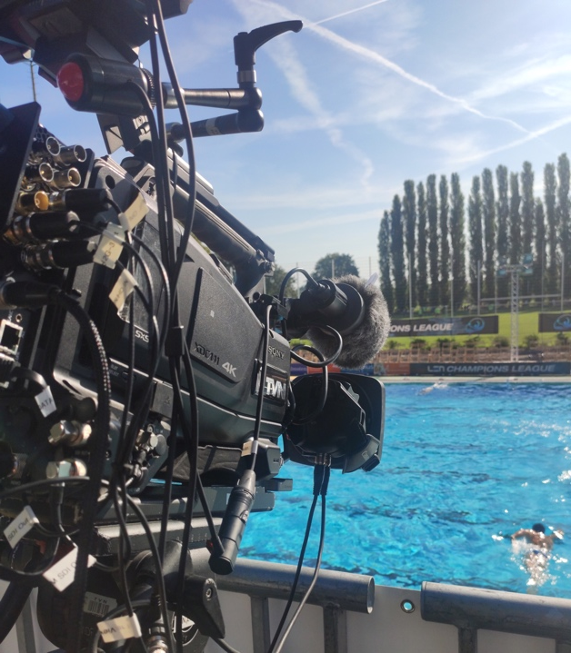
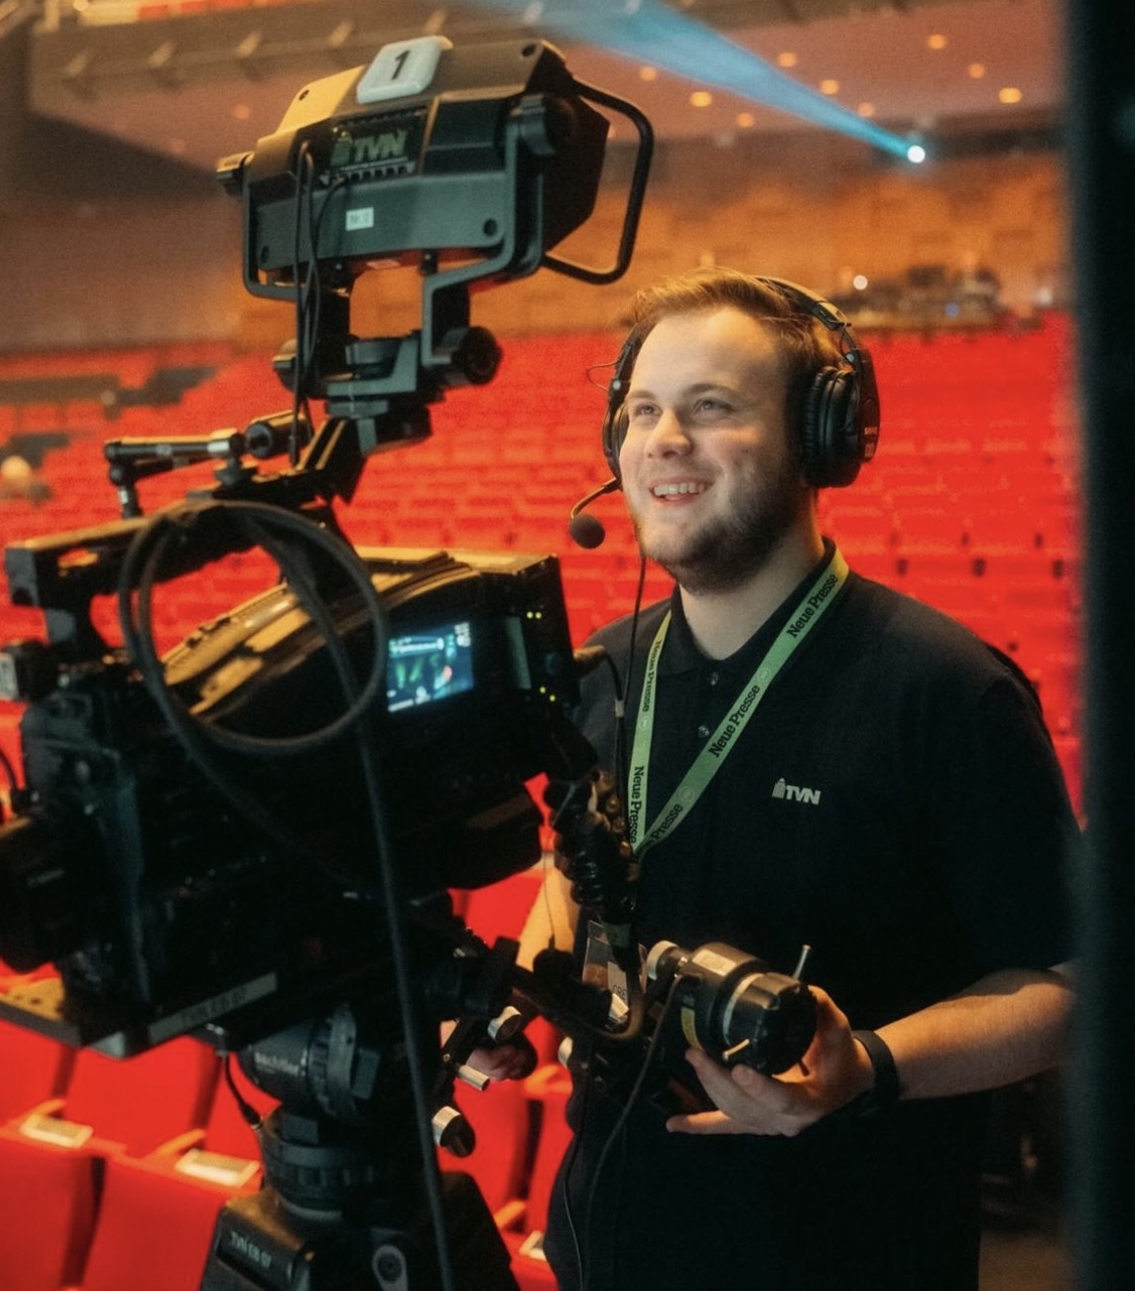
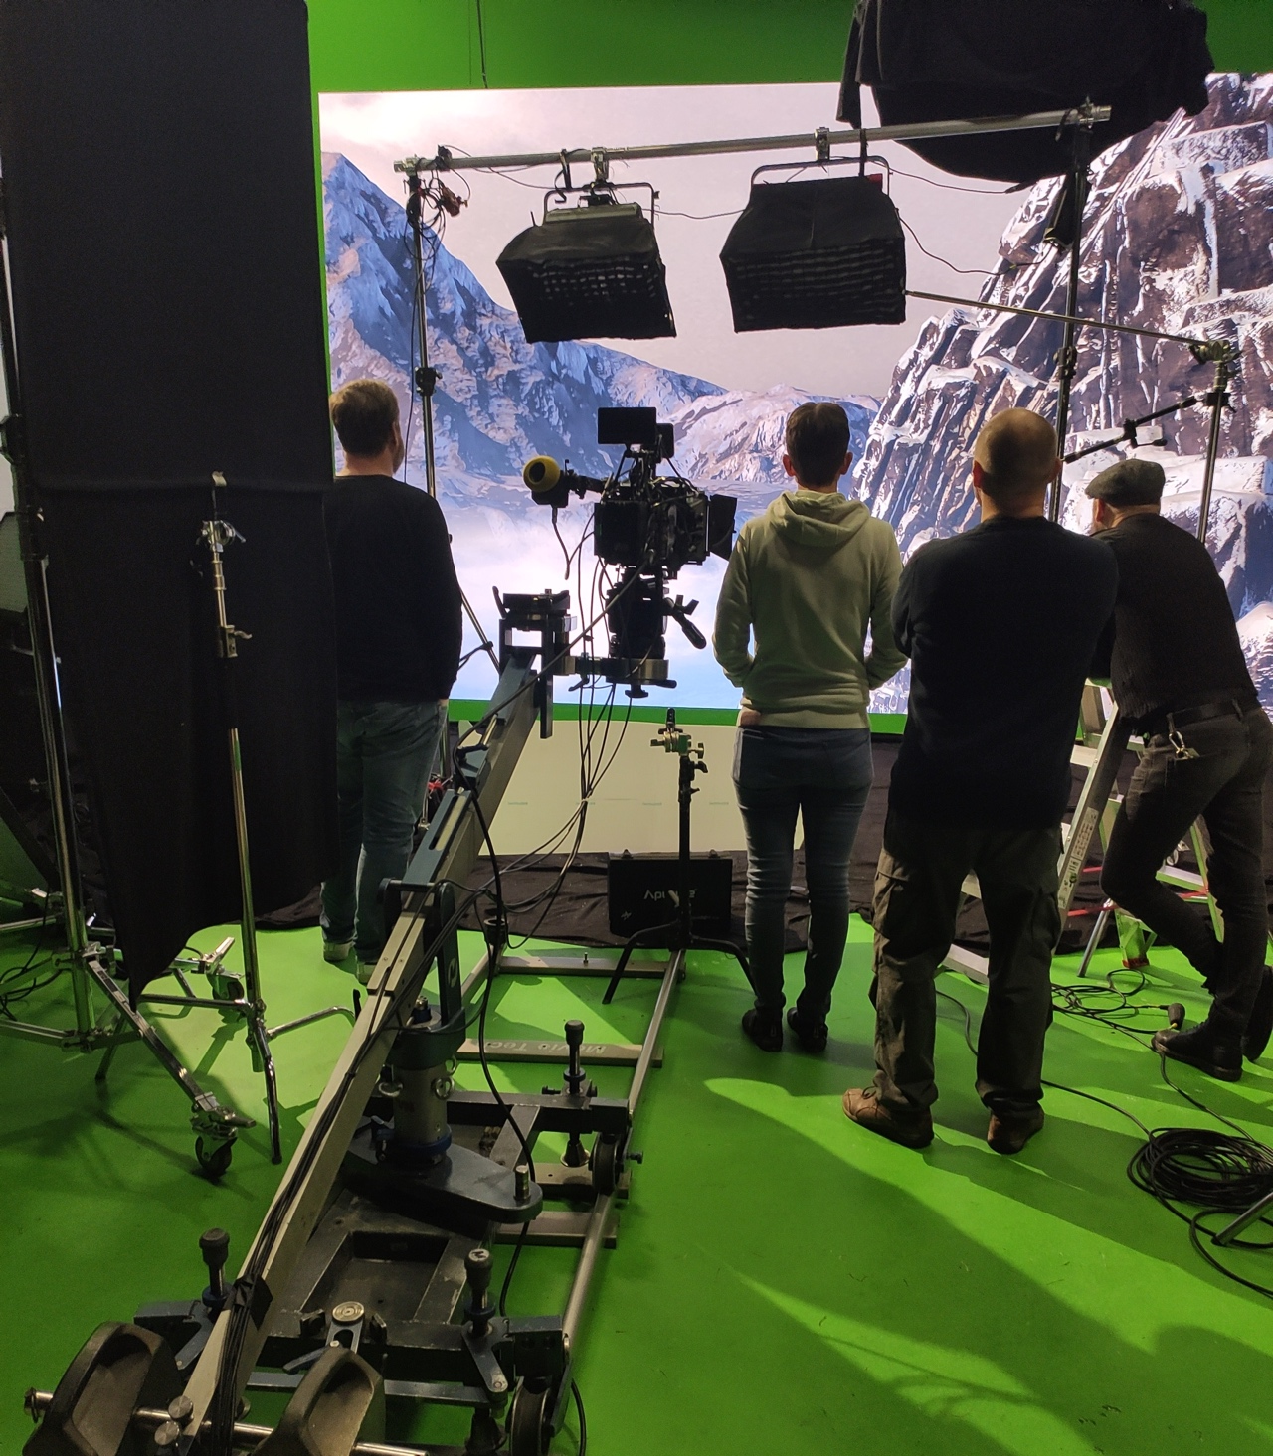
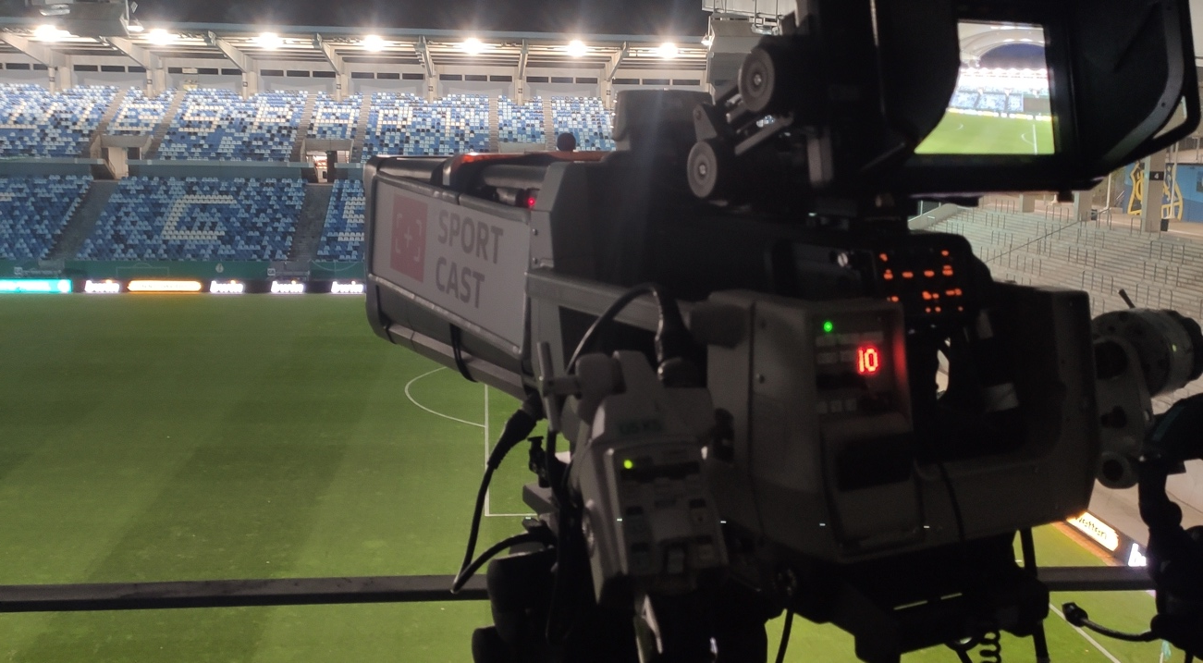
Es gibt aber auch noch so viel mehr zu sehen!
Notes:
NILS Weuthoff
Weitere Abteilungsbereiche

Slide 26
Was steht 2024 noch so an ?
Notes:
NILS Weuthoff
DFB Pokal + EM 2024

Slide 27
Vielen Dank für Ihre Aufmerksamkeit!
Bautechnik
Gestaltungs- und Medientechnik
Notes:
NILS Weuthoff

Slide 28
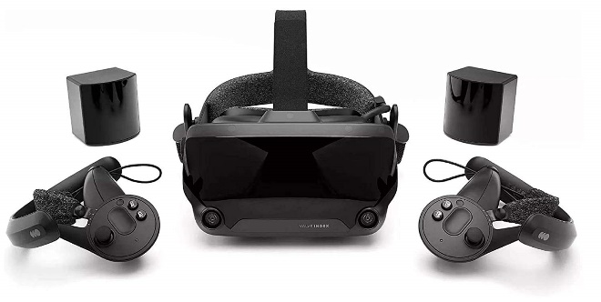
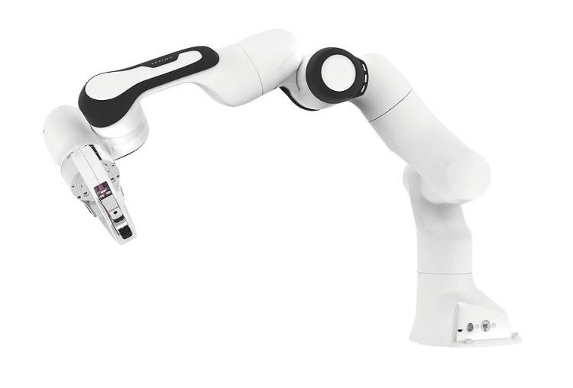
Digitale Medien im Unterricht
Eigene Emailadresse
Schuleigene Cloud
Umfangreiche Software für zu Hause
Office 365
Autodesk (u. a. Inventor)
Adobe Creative Cloud (Medient.)
Schulweites WLAN
Eigenes Webkonferenzsystem
Systemoffen
WebUntis
VR-Brillen
3D-Drucker
Neue PC-Räume
LED-Beamer
JBL-Lautsprecher
Roboterarme
Digitale Flipcharts
Notes:
MEH

Slide 29
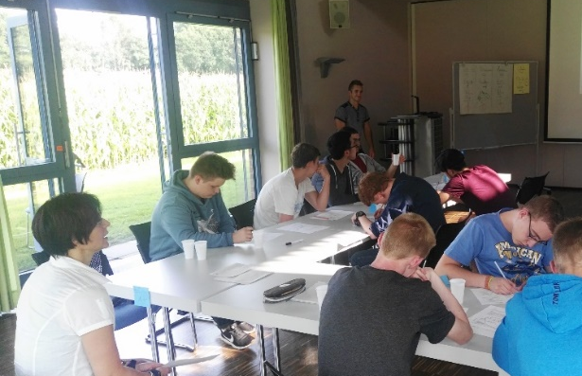
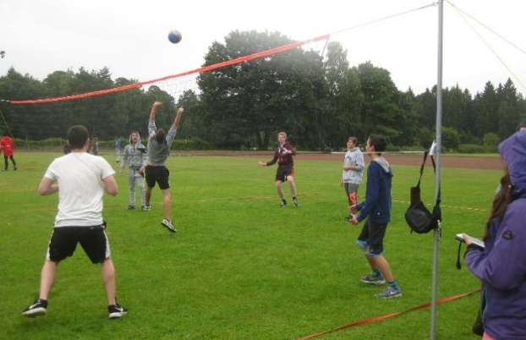
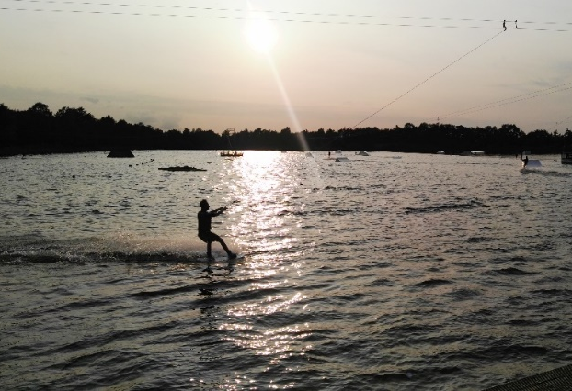
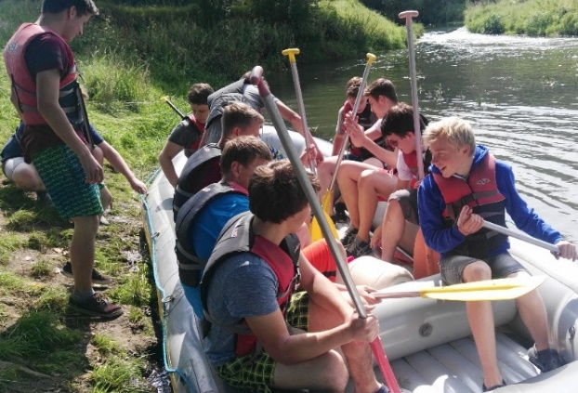
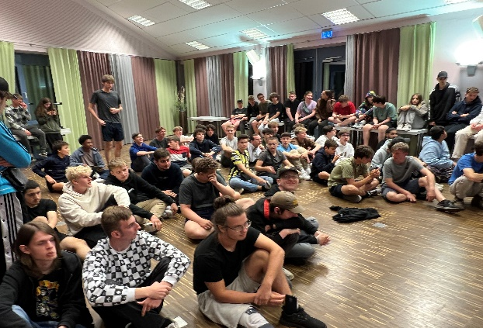
Beginnerseminar
Notes:
LANG Alternativ KER

Slide 30
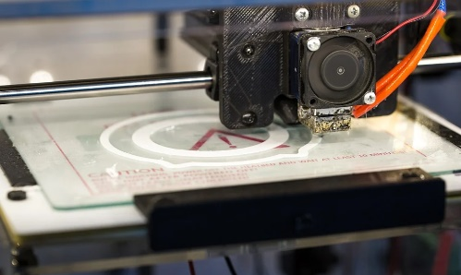
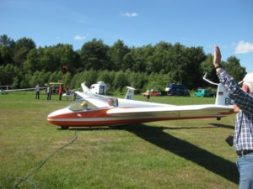
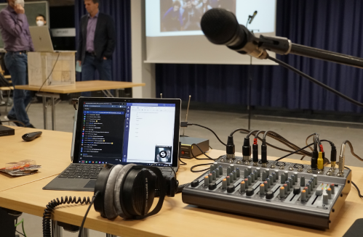
Arbeitsgemeinschaften
3D-Druck AG
Umgang mit 3D-Druckern
Eigene Projekte umsetzen
AG Segelfliegen
StreamTeam
Angeln
In Theorie und Praxis
Notes:
KER
3D Druck – geleitet von Schüler*innen
Angeln – Abfrage, entstanden durch Schüler*inneninteresse
Segelfliegen – ehemaliger Schulleiter
StreamTeam – unterstützt durch Lehrerin ZEIGEN DER SCHÜLER!!!!

Slide 31
Veranstaltungen, Messen, Besichtigungen
Notes:
KER
Auch kleinere Messen, Organisation durch Schüler*innen, Vorstellen der Projektarbeiten

Slide 32
Wettbewerbe
Juniorstudium/Gauß-AG:
Projekt der Leibniz Uni
Schüler besuchen verschiedene Fakultäten (z. B. Informatik, Mechatronik)
Projekt im Fach BVW
Schüler planen ihr eigenes Unternehmen
Planspiel mit Preisen
Wettbewerb im Fach Physik
Schüler nehmen an einer Physik-Olympiade teil
DPG verleiht Preise
Notes:
KER
WinterUni: der ganze 11 Jahrgang, reinschnuppern ins Studenten*innenleben
BVW: Jugend Gründet - Wettbewerb im Unterricht

Slide 33
Internationale Zusammenarbeit
Erasmus Programm
Finnveden - Schweden
Austausch
Ohio - USA
Notes:
KER
Schweden: Technikbezug, Projektarbeiten mit Schwed*innen
Upper Valley: 2 Wochen, technische Schule

Slide 34
Sportangebot
American Sports
HaBa, FuBa,
VoBa, BaBa
Beachsoccer, etc.
Ski und Snowboard
Windsurfen
Judo
American Sports
HaBa, FuBa, VoBa, BaBa
Beachsoccer, etc.
Notes:
KER

Slide 35
Studienfahrten
Technik, Sprache und Kultur hautnah erfahren!
Spanien,
London,
Allgäu,
Tirol, Amsterdam, Prag, Berlin
Notes:
KER
Sprache, Kultur, Bewegung

Slide 36
Aufnahmevoraussetzungen
Wenn Sie den
„Erweiterten Sekundarabschluss I“
erworben haben,
„Verweildauer im Beruflichen Gymnasium“
oder
Normalfall drei Schuljahre.
Eine Wiederholung möglich.
wenn Sie von der Klasse 10 eines Gymnasiums oder einer Gesamtschule mit Gymnasialzweig erfolgreich in die Einführungsphase versetzt wurden.
Notes:
MEH
Überleitung: ANMELDEN!!!

Slide 37
Anmeldung
Über die abgebenden Schulen
Anmeldung digital über:
https://anmeldung.bbs-me.org/
bzw. www.bbs-me.de
Anmeldetage
07. + 08. Februar 2024 zwischen 09:00 Uhr bis 14:00 Uhr
09. Februar 2024 zwischen 12:00 Uhr bis 15:00 Uhr
Nötige Unterlagen:
Lebenslauf
(tabellarisch, lückenlos,
unterschrieben)
Jahreszeugnisse ab Klasse 5
und das letzte
Halbjahreszeugnis
Notes:
MEH
Zeugnisse per Mail an Frau Kaster

Slide 38
LIVE/CHAT - Q&A Session
Oder schreiben Sie eine E-Mail an:
wess@bbs-me.de,
langemann@bbs-me.de
h.meyer@bbs-me.de,
kersting@bbs-me.de,
Rufen Sie uns werktags ab 08:30 Uhr an:
0511-260 99 107, Sekretariat
Notes:
BRUK alternativ MEH/KER/STE/LANG
Beantwortung offener Fragen aus dem Livechat

Slide 39
Danke für Ihre Aufmerksamkeit
Notes:
WESS
Verabschiedung mit Hinweis auf Kurzfilme
PLUS STE Kurzfilme statt Rundgang

Slide 40
Auswahlkriterien
Die Noten in Mathematik, Deutsch, Englisch
und Naturwissenschaften (letztes Zeugnis)
Die Noten und Bemerkungen im Arbeits- und Sozialverhalten
Fehltage, insbesondere unentschuldigte Fehltage
Notes:
LANG

Slide 41
Mögliche Prüfungskombinationen
Prüfungsfächer | Kombination I | Kombination II | Kombination III
P 1 (e. A.) Profilfach | Technik (M, E, GuM, B) | Technik (M, E, GuM, B) | Technik (GuM)
P 2 /P 3 (e. A.) | Mathematik Deutsch | Mathematik Englisch | Deutsch Englisch
P 4 (g. A.) Profilfach | Betriebs- und Volkswirtschaft | Betriebs- und Volkswirtschaft | Betriebs- und Volkswirtschaft
P 5 (g. A.) | Englisch Spanisch Physik oder Chemie Informationsverarbeitung | Deutsch Physik oder Chemie Informationsverarbeitung | Mathematik Physik oder Chemie Informationsverarbeitung
Notes:
WESS
Nur oberflächlich: Grundsätzlich Wahl eingeschränkt wegen „BERUFLICH“
Scherpunkt P2/P3 mit Ausnahme Mathe bei GuM
Sonst Verweis auf PPP auf Homepage

Slide 42
Förderkonzepte und Beratung

Slide 43
Arbeitsgemeinschaften

Slide 44
Förderkonzepte und Beratung
Schüler*innen helfen Schüler*innen Nachhilfe
Beratung der Schüler*innen in kurzen Intervallen
Zusammenarbeit mit Sozialarbeiter*innen
Zusammenarbeit mit der Berufsberaterin
(Arbeitsagentur)
Notes:
LANG
In 11
Durch Klassenlehrkräfte, Tutoren
Christian Brunstermann
Berufsberatung

Slide 45
Besuch von Stephan Weil
Notes:
KER

Slide 46
Gebäude
Eingang
Gustav-Bratke-Allee 1
Lavesallee 14
30169 Hannover
Berufsbildende Schule Metalltechnik Elektrotechnik der Region Hannover –
Otto-Brenner-Schule
Haupteingang
Lavesallee 14
Notes:
WESS

Slide 47
Besichtigungen (Auswahl)
Energie-Forschungszentrum
Niedersachsen
Endlager Schacht Konrad
Deutsche Elektronen-Synchrotron DESY
Sennheiser
Johnson Controls
Max-Planck-Institut für Plasmaphysik (IPP)
Notes:
KER

